Slide 1




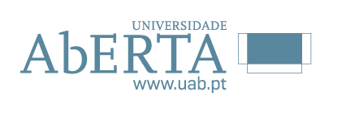
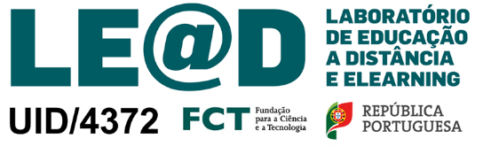
A Qualidade e o Digital ao Serviço do Ensino
DA CULTURA DO TESTE À CULTURA DA AVALIAÇÃo
Lúcia Amante
Laboratório de Educação a Distância e Elearnig – LE@D, Universidade Aberta
22 DE FEVEREIRO DE 2022
Notes:
Procuraremos nesta apresentação fazer uma reflexão sobre as alterações que se impõem aos processos de avaliação da aprendizagem, designadamente em contexto universitário. Partiremos do problema da garantia da integridade académica e das propostas de solução avançadas para esse problema, discutindo as objeções que se levantam aos sistemas de proctorização remota e discutimos outras propostas de natureza pedagógica, seguidas por algumas universidades, que apontam para o apoio profissional aos docentes no sentido de adotarem formas alternativas de avaliação.
Discutimos as alterações dos contextos de aprendizagem, designadamente decorrentes da transformação digital e a forma como essas alterações se refletem na necessidade e possibilidade de alterar formas tradicionais de avaliação. Daremos conta das características da cultura da avaliação, por contraponto à cultura do teste, defendendo essa perspetiva como um importante contributo para preservar a integridade académica na era digital.

Slide 2
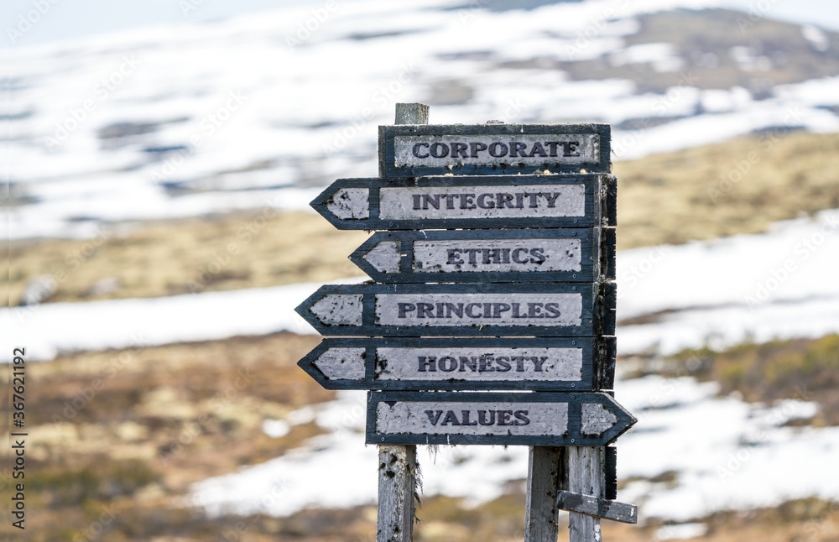
Da Cultura do teste à cultura da Avaliação
1. como garantir a integridade Académica?
Uma das questões que se coloca em EaD ou em situações de ensino remoto é a questão da integridade académica da avaliação das aprendizagens.
Notes:
Uma das questões que se coloca em EaD ou em situações de ensino remoto como as que atualmente temos vivido é a questão da integridade académica.
Com a explosão de situações de ensino remoto durante a pandemia, a questão da avaliação e da sua validade surgiu como um dos principais problemas a ultrapassar, ainda que esta questão da integridade académica se coloque também, há muito, em contextos de aprendizagem presencial.

Slide 3

Da Cultura do teste à cultura da Avaliação
Os sistemas de monitorização remota
Várias ferramentas de proctoring remoto estão disponíveis no mercado. Incluem serviços de software que realizam vigilância auditiva ou visual das situações de exame, bem como navegadores de bloqueio que impedem os alunos de usar outros aplicativos ou janelas do navegador durante uma avaliação.
Notes:
Face ao desconforto com as situações de realização de exames remotos e ao questionamento sobre a sua validade houve nos últimos tempos uma explosão de oferta de soluções tecnológicas. À 1º vista a tecnologia fornece uma solução fácil para este problema: várias ferramentas de proctoring remoto (também conhecida como e-proctoring) estão disponíveis no mercado. Incluem serviços de software que realizam vigilância auditiva ou visual das situações de realização de exames, bem como navegadores de bloqueio que impedem os alunos de usar outros aplicativos ou janelas do navegador durante uma avaliação. Há diversas instituições de ensino superior que adotaram a proctorização remota para dar garantias aos seus modos de avaliação durante a crise da COVID-19. Mas estes sistemas levantam muitas questões éticas, desde logo porque exigem acesso a tecnologia que não está necessariamente ao dispor de todos os alunos e podem constituir uma invasão de privacidade.

Slide 4

Da Cultura do teste à cultura da Avaliação
Objeções aos sistemas de monitorização remota…
Acesso à tecnologia;
Preocupações com a segurança;
Invasão da privacidade;
Ansiedade do teste;
Descriminação de estudantes c/ NEE…
Notes:
Há uma miríade de preocupações sobre as tecnologias de monitorização remota, Muitos autores criticaram o proctoring remoto por criar ambientes de teste injustos, exacerbando a ansiedade da situação de teste, não respeitando a equidade e colocando os dados dos estudantes e a sua privacidade em risco (Langenfeld, 2020; Logan, 2020; Swauger, 2020).

Slide 5
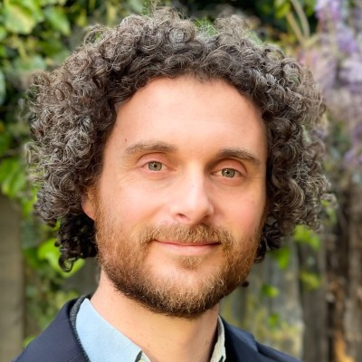
Da Cultura do teste à cultura da Avaliação
e uma outra objeção…
Para Dawson, apostar em sistemas de vigilância para controle da realização de exames,
“torna fácil continuar fazendo os mesmos exames que sempre fizemos. Estou preocupado que isso pode impedir repensar o que a avaliação deve ser para o futuro. É como um sistema artificial de suporte à vida de um tipo de avaliação moribunda: o exame supervisionado”
Dawson, Janeiro de 2021
Phillip Dawson, Center for Research in Assessment and Digital Learning at Deakin University, Austrália
Notes:
Além disso como sublinha Philip Dawson, apostar em sistemas de vigilância será adiar ou impedir que se repense a forma como avaliamos. Diz-nos que desse modo, é fácil continuar…. fazendo os mesmos exames que sempre fizemos sem nos questionarmos sobre a sua validade pedagógica. Os sistemas de vigilância tenderão a impedir repensar o que a avaliação deve ser para o futuro. Para dawson é como adotar um sistema artificial de suporte à vida de um tipo de avaliação que está moribunda: o exame supervisionado” .

Slide 6


Da Cultura do teste à cultura da Avaliação
Possíveis respostas ao problema
“A resposta ao problema pode passar por duas opções: usar a tecnologia de proctoring online ou adotar uma avaliação autêntica”
(Sarah Eaton, 2021
Universidade de Calgary)
Notes:
Voltamos à questão inicial. Como garantir a integridade académica? Sarah Eaton, professora da Universidade de Calgary e organizadora de programas do Centro Internacional de Integridade Acadêmica, diz-nos que a resposta ao problema pode ser simplificada em duas opções: usar tecnologia de proctoring on-line ou ' avaliação autêntica ‘. Com efeito as universidades podem dar uma resposta tecnológica, cientes de todas as suas condicionantes, ou optar por uma resposta pedagógica alicerçada na cultura da avaliação.
Para alguns responsáveis pela gestão da aprendizagem o investimento feito em serviços de proctoring nas universidades devem ser redireccionados para o desenvolvimento contínuo do corpo docente em avaliação e outros tópicos relacionados com o ensino. Na sua perspetiva Isto permitiria ajudar os professores a desenvolver métodos de avaliação que ajudem na aprendizagem. "É a coisa pedagogicamente mais sólida a fazer"

Slide 7



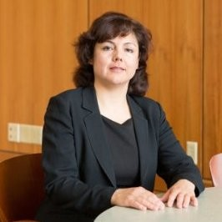
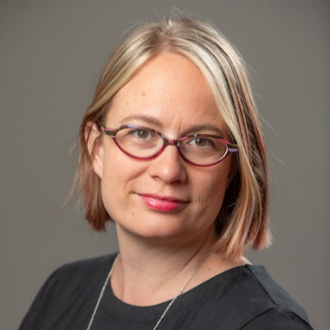

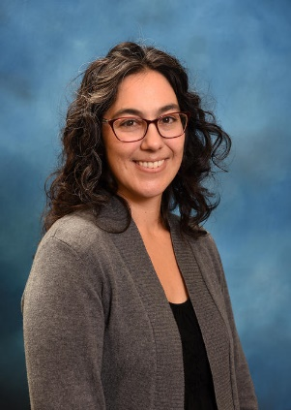
Da Cultura do teste à cultura da Avaliação
A busca por avaliações alternativas e autênticas
“Referimo-nos a essas estratégias
como uma abordagem ‘centrada
nas pessoas’ em vez de uma
estratégia focada em soluções
tecnológicas (…) Acreditamos que nosso investimento em pessoas, em vez de serviços de supervisão remota, será mais robusto para fazer frente às inevitáveis ​​mudanças nos formatos de aprendizagem que estão por vir.”
Sarah Silverman et al. (2021)
Sarah Silverman; Autumm Caines; Cristhoper Casey; Belen Garcia de Hutardo;
Jessica Reviere; Alfonso Sintjago; Carla Vecchiola
Instructional Designers,
University of, Michigan-Dearborn
Notes:
Algumas universidades, como a de Michigam têm vindo a resistir a qualquer nova implementação de software de proctoring remoto preferindo investir em pessoal de design instrucional adicional para apoiar os professores no desenho de avaliações alternativas. Referindo-se a essa estratégia como uma abordagem "centrada nas pessoas" em vez de uma estratégia focada em soluções tecnológicas..

Slide 8

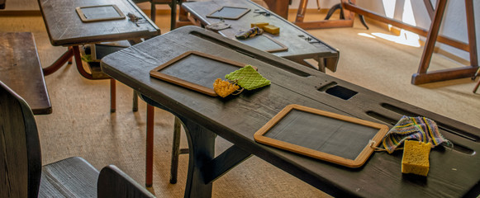
Da Cultura do teste à cultura da Avaliação
2. Repensar a aprendizagem e a avaliação
Sociedade em rede
Novos contextos de aprendizagem e novos cenários de avaliação
É preciso transformar a estrutura organizacional da escola que herdámos do século XIX. A normalização da escola: dos espaços, dos tempos, do currículo, da avaliação das aprendizagens, do papel dos professores, das turmas de alunos… Hoje, exige-se o movimento contrário: diversificação dos espaços e dos tempos, dos currículos e das formas de avaliação, do papel dos professores, do enquadramento dos alunos…
António Nóvoa (2022, pg.28)
Notes:
Somos assim remetidos para a inevitável necessidade de repensar a forma como se ensina e como se aprende designadamente no contexto universitário, onde os modelos de ensino têm sofrido poucas alterações. O acelerado processo de digitalização da sociedade em geral, tem vindo a impulsionar e determinar mudanças que há muito se arrastam. A estrutura organizacional da escola que herdámos do século XIX que se mantém em grande parte inalterada procedeu à normalização da escola: dos espaços, dos tempos, do currículo, da avaliação das aprendizagens, do papel dos professores, das turmas dos alunos… e hoje exige-se o movimento contrário: diversificação dos espaços e dos tempos, dos currículos e das formas de avaliação, do papel dos professores, do enquadramento e envolvimento dos alunos…

Slide 9

Da Cultura do teste à cultura da Avaliação
Novos contextos de Aprendizagem e de
avaliação
Outros espaços
Outros participantes
Outros conceitos
Outros meios/instrumentos
Notes:
Nesta sociedade em que o digital marca presença torna imperativa a necessidade de repensar o processo de ensino e de aprendizagem e consequentemente a avaliação.
Estes novos cenários onde a mediação tecnológica é inevitável, especialmente na educação a distância, obrigam a perspetivar a avaliação considerando novos elementos, desde logo considerando outros espaços (espaços online, espaços híbridos, espaços presenciais, espaços múltiplos…) em que a aprendizagem tem lugar.

Slide 10
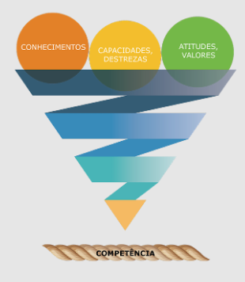
Da Cultura do teste à cultura da Avaliação
Competência
Saber mobilizar os conhecimentos, as capacidades e atitudes/valores necessários à realização de uma tarefa
Outros conceitos
Notes:
Obrigam a considerar outros conceitos, como por exemplo o conceito de competência que determina necessariamente outras formas de avaliação ao requerer mais do que a simples reprodução de conhecimentos. Um dos grandes desafios que se colocou às instituições universitárias no início do século XXI passou pela alteração radical da forma de desenvolvimento curricular, transitando de um currículo baseado em conteúdos para um currículo baseado em competências.

Slide 11
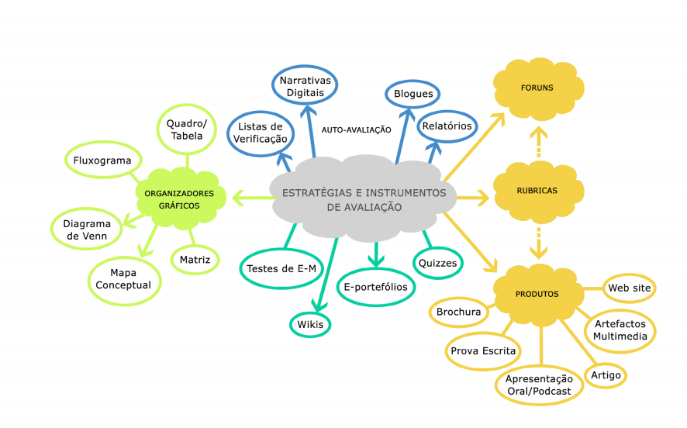
Da Cultura do teste à cultura da Avaliação
Outros meios e instrumentos
Notes:
E estes novos cenários trazem consigo também outros instrumentos, meios e estratégias que podem contribuir para uma avaliação mais autêntica e ancorada nos contextos reais em que as competências deverão ser aplicadas.
,

Slide 12

Da Cultura do teste à cultura da Avaliação
Outros participantes
Participação e envolvimento dos próprios estudantes no processo de avaliação.
Hetero-avaliação
Auto-avaliação
Avaliação do professor
Avaliação entre pares
Coavaliação
Auto avaliação
Participação dos alunos
Notes:
Paralelamente, há cada vez mais que considerar o envolvimento dos estudantes e a sua co-responsabilização pelo percurso de aprendizagem e, consequentemente pela sua própria avaliação. Este envolvimento favorece a auto regulação do processo, ajuda à tomada de consciência do que está em causa quando se avalia. Esta tarefa pode ser partilhada deixando de ser exclusivamente da responsabilidade do professor.

Slide 13
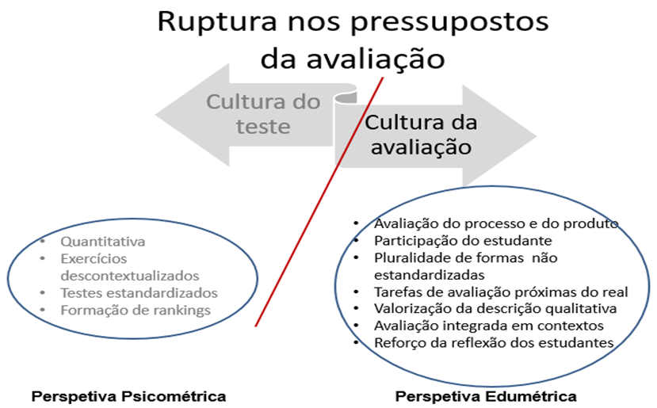



Da Cultura do teste à cultura da Avaliação
Notes:
Sabemos que a avaliação tem passado por diferentes gerações, consoante o modelo de ensinar aprender que lhe está subjacente e as suas funções e objetivos. Atualmente assiste-se a uma mescla de modelos de avaliação mas com forte incidência ainda em práticas de avaliação conservadoras, assentes na preocupação da medida e na aquisição de conteúdos, avaliados maioritariamente através de situação de teste ou de exame. Sabemos também que a tradicional perspetiva de “medir” a aprendizagem em determinados momentos do percurso formativo tem vindo a revelar-se desadequada, sendo cada vez mais necessário considerar a avaliação intrinsecamente ligada ao processo de aprendizagem. De facto a avaliação nem sempre se apresenta como relevante, face ao que é solicitado mais tarde no mundo do trabalho levando a que as tarefas de avaliação propostas sejam muitas vezes vistas pelos estudantes como uma mera resposta à obtenção de uma nota e não como uma forma de aplicar e demonstrar as competências adquiridas.
Requere-se, pois, uma ruptura nos pressupostos da avaliação, transitando da perspetiva psicométrica do teste que ainda persiste, para a perspetiva da cultura da avaliação que defende uma avaliação autêntica com preocupações essencialmente formadoras.

Slide 14

Da Cultura do teste à cultura da Avaliação
3. A cultura da avaliação
Foco nos produtos e nos processos
Autenticidade aproximação aos contextos reais/profissionais
Envolvimento do estudante (autorreflexão; autorregulação)
Transparência (objetivos, critérios…)
,,,,,,,,
Notes:
Esta perspetiva da cultura da avaliação dá relevo à autenticidade ou seja uma aprendizagem situada em contextos reais, ligados à vida profissional); Dá relevo ao trabalho de grupo assente na interação social e no feedback; à auto regulação da aprendizagem por parte do estudante, ao trabalho em comum entre professores e estudantes, e à transparência , designadamente na definição dos critérios de avaliação (Dierick e Dochy, 2001), permitindo aos estudantes saberem desde o início quais os objetivos a atingir e o que se espera deles de modo a ajustar os processos de aprendizagem às metas previstas.

Slide 15

Avaliação como processo de comunicação
Diversidade das formas de avaliação
Integração no processo de aprendizagem (avaliação contínua)
Da Cultura do teste à cultura da Avaliação
Notes:
Nesta perspetiva a avaliação constitui um processo de comunicação assente numa multiplicidade de formas e momentos de avaliação, ou seja a avaliação faz parte integrante do processo de aprendizagem sendo verdadeiramente contínua e formadora, sem prejuízo de cumprir as funções de certificação que sejam necessárias.

Slide 16

Da Cultura do teste à cultura da Avaliação
A concluir...
É necessário construir novos modelos de organização e de aprendizagem que tornem sustentáveis práticas de avaliação verdadeiramente contínua. É necessário consolidar uma cultura académica que valorize as dimensões da docência e da pedagogia. No quadro de uma nova pedagogia universitária.
Notes:
Uma avaliação integrada no ato pedagógico, uma avaliação diversificada, múltipla, participada e transparente é a melhor forma de combater a fraude e valorizar a integridade académica. Acreditamos que é essencialmente na pedagogia que temos de encontrar as respostas. Para isso é necessário que as universidades apostem no desenvolvimento profissional dos seus docentes É necessário construir novos modelos de organização e de aprendizagem que tornem sustentáveis práticas de avaliação verdadeiramente contínua. É necessário consolidar uma cultura académica que valorize as dimensões da docência e da pedagogia. No quadro de uma nova pedagogia universitária.

Slide 17

Muito obrigada!
Lucia.Amante@uab.pt

Slide 18
Bibliografia
AMANTE, L.; OLIVEIRA, I. (2019). Avaliação e Feedback. Desafios Atuais. e-book, MPV_Inovaç@o, Universidade Aberta: Lisboa 27 pp. ISBN 978-972-674-846-5 http://abre.ai/akkr
BAARTMAN, L.K.J., BASTIAENS, T.J., KIRSCHNER, P.A. & VLEUTEN, C.P.M. (2007). Evaluating assessment quality in competence-based education: A qualitative comparison of two frameworks. Educational Research Review, 2, 114-129, 2007. doi: 10.1016/j.edurev.2007.06.001
DAWSON, P. (2020). Strategies for using online invigilated exams. Canberra, Australia: Tertiary Education Quality and Standards Agency. Available: https://www.teqsa.gov.au/sites/default/files/strategiesfor-using-online-invigilatedexams.pdf?v=1603758032
DIERICK. S. & DOCHY, F.J.R.C. (2001). New lines in edumetrics: new forms of assessment lead to new assessment criteria. Studies in Educational Evaluation, 7, 307-329.
EATON, S. E. (2021, June 9-11). Communities of Integrity: Engaging Ethically Online for Teaching, Learning, and Research [Closing keynote address]. European Conference on Academic Integrity and Plagiarism 2021, Online. http://hdl.handle.net/1880/113490 conference paper
NÓVOA, A. e AMANTE, L. (2015). “Em busca da Liberdade. A pedagogia universitária do nosso tempo”. In REDU Revista de Docência Universitária, Vol. 13 (1) Enero-abril 2015, 21-34. http://red-u.net/redu/index.php/REDU.
NÓVOA, A. (2022) Escolas e Professores: Proteger, Transformar, Valorizar. Colaboração Yara Alvim. SEC/IAT – Instituto Anísio Teixeira. Salvador, Bahia (116 p.)
OLIVEIRA I.; AMANTE, L. (2016) Nova Cultura de Avaliação: Contextos e fundamentos. In Lúcia Amante & Isolina Oliveira (Coords.) Avaliação das Aprendizagens: Perspetivas, contextos e práticas, Universidade Aberta-LE@D (41-53). ). https://repositorioaberto.uab.pt/handle/10400.2/6114
PEREIRA, A., OLIVEIRA, I., TINOCA, L., PINTO, M.C. & AMANTE, L. (2015). Desafios da avaliação digital no Ensino Superior. Lisboa, Portugal: Universidade Aberta. https://repositorioaberto.uab.pt/handle/10400.2/5774
SILVERMAN, S.;CAINES, A.;CASEY, C.; HURTADO,B. G.; RIVIERE, J.; SINTJAGO, A. & VECCHIOLA, C.(2021). What Happens When You Close the Door on Remote Proctoring? Moving Toward Authentic Assessments with a People-Centered Approach. In To Improve the Academy, Vol 39, nº 3 (115-131). What Happens When You Close the Door on Remote Proctoring? Moving Toward Authentic Assessments with a People-Centered Approach (umich.edu)

